Slide 1
GIỚI THIỆU
CHI TIẾT KHÓA HỌC
MOS PPT 2013
Tin học Cộng
Luyện thi chứng chỉ MOS & IC3
MOS PPT SPECIALIST
www.tinhoccong.com

Slide 2
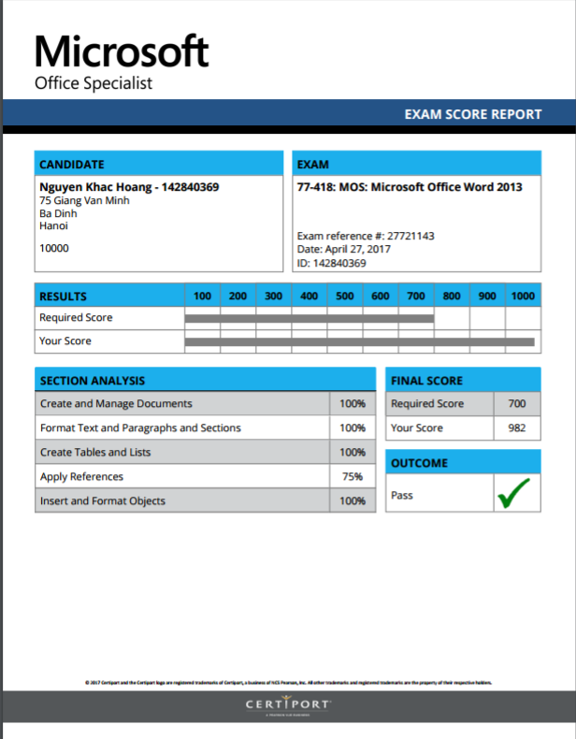
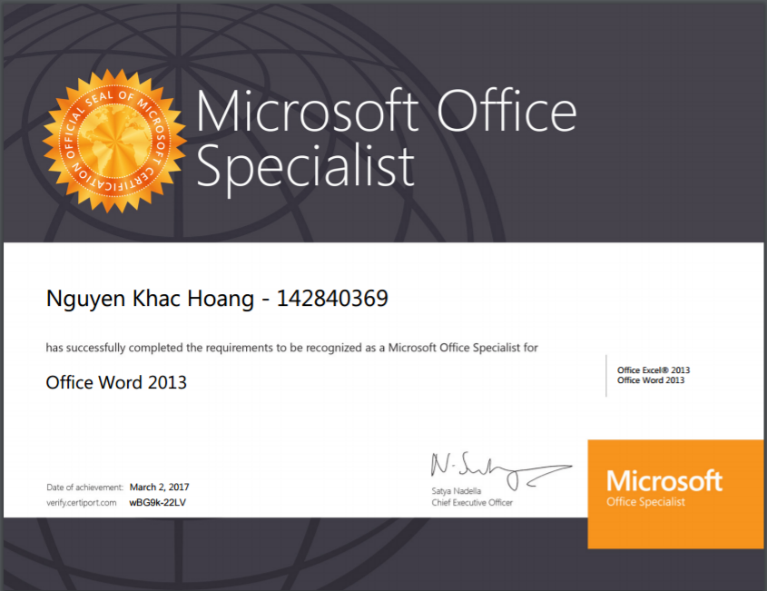
Giới thiệu chứng chỉ

Slide 3
Chi tiết bài thi
Thời gian: 50 phút
Số lượng câu hỏi thi: 38 (32 câu hỏi lớn)
Hình thức thi: Thi trên phần mềm, ngôn ngữ: Tiếng Anh
Điểm yêu cầu: 700/1000
Lệ phí thi: 35$

Slide 4
Các phần trong bài thi
Create and manage presentations
Insert and format shapes and slides
Create slide content
Apply transitions and animations
Manage multiple presentations

